Slide 1
入門講習会
第7回
再帰、構造体

Slide 2
今日やること
再帰
構造体
typedef

Slide 3
今日やること(寄り道)
AOJでの入力処理

Slide 4
再帰
関数の中で同じ関数を呼び出す処理を再帰処理という
再帰処理をする関数を再帰関数と呼んだりする
応用が多い(今回は紹介程度に済ませる)

Slide 5
再帰
再帰の主な目的
同じ処理を繰り返したい
再帰構造をもったものに対して何か処理したい
大きな問題をいくつかの小さな問題に分割して考えたい

Slide 6
再帰
A)同じ処理を繰り返したい
再帰を用いて繰り返し処理ができる
多くの場合ループでも書ける

Slide 7


再帰
B)再帰構造をもったものに対して何か処理したい
再帰構造:
構造の中にさらに同じ構造をもち、その中にさらに同じ構造を持ち…みたいな構造をもつもの。
$$F_{n}=F_{n−1}+F_{n−2}$$
https://commons.wikimedia.org/wiki/File:Russian-Matroshka.jpg

Slide 8
再帰
C)大きな問題をいくつかの小さな問題に分割して考えたい
小さな問題を解いた後に、それを組み合わせて大きな問題を解く
例) 配列の総和を求める
※あくまで例なのでふつうはこんな解き方しません
10
6
15
8
23
91
16
23
114
39
114
153

Slide 9
#include <stdio.h>
int sum1toN(int N) {
if(N == 1) return 1;
return sum1toN(N - 1) + N;
}
int main(void)
{
printf("%d\n", sum1toN(5));
return 0;
}
1からNまでの総和を求める
15

Slide 10
sum1toN(5)
Nに代入
int sum1toN(int N) {
if(N == 1) return 1;
return sum1toN(N - 1) + N;
}
sum1toN(4) + 5

Slide 11
sum1toN(4)
Nに代入
int sum1toN(int N) {
if(N == 1) return 1;
return sum1toN(N - 1) + N;
}
sum1toN(3) + 4

Slide 12
sum1toN(3)
Nに代入
int sum1toN(int N) {
if(N == 1) return 1;
return sum1toN(N - 1) + N;
}
sum1toN(2) + 3

Slide 13
sum1toN(2)
Nに代入
int sum1toN(int N) {
if(N == 1) return 1;
return sum1toN(N - 1) + N;
}
sum1toN(1) + 2

Slide 14
sum1toN(1)
Nに代入
int sum1toN(int N) {
if(N == 1) return 1;
return sum1toN(N - 1) + N;
}

Slide 15
sum1toN(5)
return sum1toN(4) + 5
関数呼び出しの流れ
深く深く潜っていくイメージ
return sum1toN(3) + 4
return sum1toN(2) + 3
return sum1toN(1) + 2
return 1;

Slide 16
15
return 10 + 5
関数が返っていくときの流れ
情報を背負いながらもとの場所に上っていくイメージ
return 6 + 4
return 3 + 3
return 1 + 2
return 1;

Slide 17
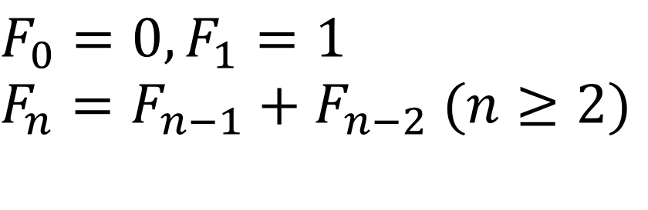
#include <stdio.h>
int fib(int n) {
if(n == 0) return 0;
if(n == 1) return 1;
return fib(n - 1) + fib(n - 2);
}
int main(void)
{
int n;
scanf("%d", &n);
printf("%d\n", fib(n));
}
フィボナッチ数列の第n項を求める
$$F_{0}=0, F_{1}=1$$
$F_{n}=F_{n−1}+F_{n−2} (n≥2)$

Slide 18
再帰
再帰関数は動きが把握しづらい？
書いているときには、「思った通りに処理してくれる完璧な関数」だと思っておけばやや簡単に思えてくる
でも慣れによる影響が大きい気がする
int sum1toN(int N) {
if(N == 1) return 1;
return sum1toN(N - 1) + N;
}
「なんかよくわからんが1から(N-1)までの和を確実に求めてくれる関数があって、それにNを加えれば1からNまでの和になるよな」
という気持ち。

Slide 19
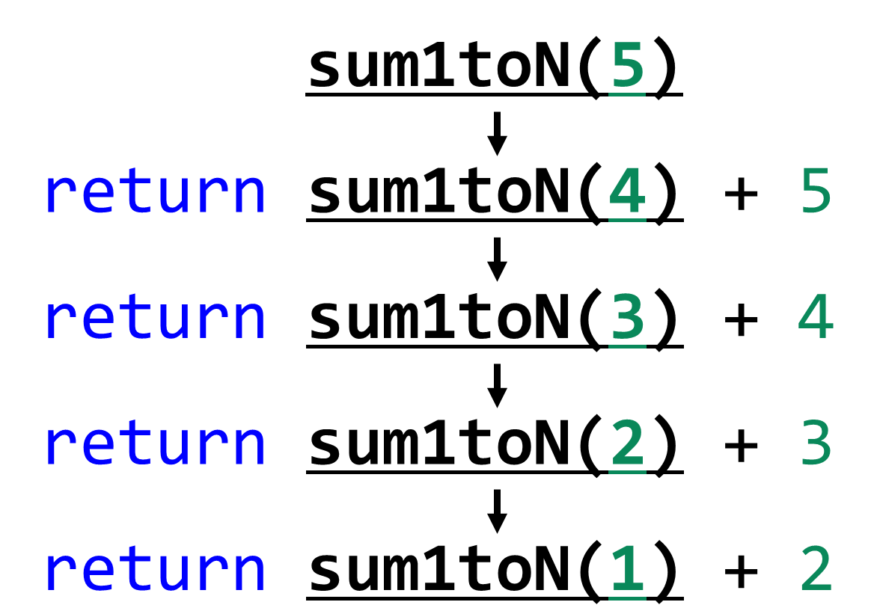
再帰
再帰が呼び出された回数を「再帰の深さ」ということがある
深さを保持しておいて、それを終了条件にすることがある
仮引数に渡したり、グローバル変数に保持したりする
深さ0
深さ1
深さ2
深さ3
深さ4

Slide 20
再帰
再帰は必ずどこかで返れるように書こう
そうしないと無限ループに陥ります
int sum1toN(int N) {
if(N == 1) return 1;
return sum1toN(N - 1) + N;
}
N == 1の条件を書かないと無限ループに入る

Slide 21
再帰
総和もフィボナッチ数列もループで書けるじゃん
int sum1toN(int N) {
int i;
int ret = 0;
for(i = 1; i <= N; i++) ret += i;
return ret;
}
※N(N+1)/2の計算で一発ですが、今回は例のためにループで書いてます

Slide 22
再帰
総和もフィボナッチ数列もループで書けるじゃん
int fib(int n) {
int i;
int f[41];
f[0] = 0;
f[1] = 1;
for(i = 2; i < 41; i++) f[i] = f[i - 2] + f[i - 1];
return f[n];
}
※配列を使って40項まで計算して、最後に第n項をreturn
※40項を上限としています。int型だと50付近でオーバーフローします

Slide 23
再帰
ループの利点
一般に再帰より速い
メモリが節約できることが多い(気がする)
再帰の利点
ループで書けるけど直感的には再帰のほうが分かりやすいことがある
ループでは書きづらい処理が再帰では書きやすいことがある
状況に応じて使い分ける

Slide 24
構造体
いくつかの変数をまとめた「新しい型」を構造体という
まとまりで情報を管理すればプログラムの見通しがよくなることがある。
Human
(例)
名前とxy座標を格納する構造体Human
char name
int x
int y

Slide 25
構造体
構造体の宣言(基本的にはmain外に書く)
struct Human {
char name[1000];
int x;
int y;
};

Slide 26
構造体
構造体の宣言(基本的にはmain外に書く)
構造体名
struct Human {
char name[1000];
int x;
int y;
};
メンバ変数の宣言
変数宣言と同様
セミコロンつける

Slide 27
構造体
構造体の型ができたがあくまで「型」
変数宣言して実体を作る
struct Human a;
struct Human型の変数aを宣言

Slide 28
構造体
変数名.メンバ変数名で、構造体のメンバを使える
使い方は変数と同じ
scanf("%s %d %d", a.name, &a.x, &a.y);
dist = sqrt(a.x*a.x + a.y*a.y);
sqrtは平方根を求める関数
math.hをincludeする

Slide 29
#include <stdio.h>
#include <math.h>
struct Human {
char name[1000];
int x;
int y;
};
int main(void)
{
struct Human a;
double dist;
scanf("%s%d%d", a.name, &a.x, &a.y);
dist = sqrt(a.x*a.x + a.y*a.y);
printf("%s: %f\n", a.name, dist);
return 0;
}

Slide 30
typedef
型に同義語を定義するときにはtypedefを使う
typedef 型名 新しい型名;
型名 新しい型名 の部分は変数宣言と同様の書式で書く(地味に重要)
main外に書く
(例)
typedef long long ll;
以降はlong long 型をll型として書ける
ll x;

Slide 31
typedef
(例)
typedef struct Human Hm;
struct Human型をHmとして書けるようになる
Hm a;

Slide 32
typedef
(例)
構造体に関しては宣言とtypedefを混ぜて書ける
typedef struct Human {
char name[1000];
int x;
int y;
} Hm;
typedef 型名 新しい型名;

Slide 33
#include <stdio.h>
#include <math.h>
typedef struct Human {
char name[1000];
int x;
int y;
} Hm;
int main(void)
{
Hm a;
double dist;
scanf("%s%d%d", a.name, &a.x, &a.y);
dist = sqrt(a.x*a.x + a.y*a.y);
printf("%s: %f\n", a.name, dist);
return 0;
}

Slide 34
まとめ
[再帰]
関数の中に同じ関数を書く処理を再帰処理という
関数呼び出し、関数呼び出し、を繰り返して深く潜っていったあと、returnで元の呼び出し元へと昇っていく
代わりにループで書けることもある

Slide 35
まとめ
[構造体]
いくつかの変数をまとめた「新しい型」を構造体という
まとまりで情報を管理すればプログラムの見通しがよくなることがある。
struct 構造体名 変数名;
struct 構造体名 {
メンバ型 メンバ変数名;
メンバ型 メンバ変数名;
メンバ型 メンバ変数名;
...
};
変数名.メンバ変数名

Slide 36
まとめ
[typedef]
typedefで型の同義語を作れる
型名 新しい型名 の部分は変数宣言と同様の書式で書く(地味に重要)
構造体宣言とtypedefをまとめて書ける
typedef 型名 新しい型名;

Slide 37
AOJでの入力処理
AOJの入力形式はAtCoderと異なる場合がある
AtCoderと同じときもあります
「データセット」という塊で入力させるときがある
処理を行う単位のこと。
特別な数値で入力を終了させる
それまでずっとデータセットを入力させる

Slide 38
AOJでの入力処理
例:
入力はいくつかのデータセットからなる。
データセットは二つの整数値からなる
入力の終わりは空白で区切られた2つのゼロからなる行によって表される。
このとき、各データセットについて、二つの整数値を掛けた値を出力せよ。
[入力例] 1 2 3 9 7 2 0 0 | [出力例] 3 27 14

Slide 39
AOJでの入力処理
このような形式で入力させるとき、データセットの入力のたびに出力処理を行っても構わない
ジャッジは出力しか見ていないため
「入力をいっぺんに行ったあと、出力をいっぺんに行う」という処理にする必要はない。

Slide 40
#include <stdio.h>
int main(void) {
int a, b;
while(1) {
scanf("%d %d", &a, &b);
if(a == 0 && b == 0) break;
printf("%d\n", a * b);
}
return 0;
}
10 10 (入力) 100 2 3 (入力) 6 8 8 (入力) 64 0 0 (入力)

Slide 41
演習
各桁の総和を求める関数sumDigitを、再帰を用いて実装してください。関数は次のような定義とします。
int sumDigit(int n)
[ICPCの雰囲気を味わうコーナー]
AOJ1147
AOJ2745
[量増し]
ABC039_B

